Slide 1
Vollversammlung der Tiroler Rechtsanwaltskammer
Saal Innsbruck/Congress
13. Oktober 2026

Slide 2
Tagesordnung
Begrüßung und Feststellung der Beschlussfähigkeit
Berichte der Präsidentin und des Präsidenten des Disziplinarrates
Wahlen
Abstimmungen über Anträge des Ausschusses
Rechnungsabschluss 2025
Kostenvoranschlag 2026 und 2027
Allfälliges
Nach der Vollversammlung: Informationsveranstaltung über die Versorgungseinrichtung der österreichischen Rechtsanwaltschaft – VÖR
Einladung zu Imbiss und Umtrunk
Notes:
Begrüßung aller Kammermitglieder und Ehrenpräsidenten
Feststellung der Beschlussfähigkeit
Stand: XX.10.2026
Die Beschlussfähigkeit der Vollversammlung ist mit 10% der Mitglieder bzw. XX Anwesenden gegeben.
Es sind derzeit ______ Kammermitglieder und somit mehr als 10% aller Kammermitglieder anwesend. Damit kann ich die Beschlussfähigkeit der Vollversammlung feststellen und eröffne die Sitzung.
RA XXX gesamt
Niedergelassene europäische Rechtsanwälte XXX
RAA XXX gesamt
Gesamt: XXX
Wir brauchen für die Beschlussfähigkeit 10 Prozent = XX Personen, für die Abstimmung über die Änderungen der Geschäftsordnung 20 Prozent = XX Personen
XXX Kammermitglieder haben an der Briefabstimmung teilgenommen.
Beim Einlass wurde an jeden RA ein gelber und an jeden RAA ein roter Abstimmzettel mitsamt der dazugehörigen Wahlunterlagen ausgeteilt.

Slide 3
Bericht der Präsidentin
Totengedenken
Standesstatistik
Standesarbeit
Bericht aus dem Präsidentenrat
Kurzbericht Presse- und Öffentlichkeitsarbeit

Slide 4

Totengedenken
Em. RA Dr. Walter HEEL
† 25.10.2025
RA Dr. Christian PRADER
† 10.12.2025
Em. RA Dr. Patrick RUTH
† 31.12.2025
Em. RA Dr. Peter GREIL
† 16.01.2026
Em. RA Dr. Dietrich ROSCHMANN-
HÖRBURG
† 05.06.2026
Em. RA Dr. Hermann GRAUS
† 18.09.2026
Notes:
Seit der letzten Vollversammlung (am 23. Oktober 2025) sind aus dem Kreis der emeritierten und aktiven Rechtsanwältinnen und Rechtsanwälte verstorben:
Bitte sich zum Totengedenken zu erheben.

Slide 5
Standesstatistik
Rechtsanwältinnen und Rechtsanwälte
551 (426 Männer / 125 Frauen)
Niedergelassene europäische Rechtsanwälte
12 (9 Männer / 3 Frauen)
Rechtsanwaltsanwärterinnen und Rechtsanwaltsanwärter
124 (57 Männer / 67 Frauen)
Seit der letzten Vollversammlung haben XX Kolleginnen und Kollegen auf die Ausübung der Rechtsanwaltschaft verzichtet.
Notes:
Stand 12.10.2026 Rechtsanwält:innen:
XXX (XXX Männer / XXX Frauen)
Stand 22.10.2025 Rechtsanwält:innen:
551 (426 Männer / 125 Frauen)
Veränderung gegenüber Vollversammlung vom 23.10.2025:
Rückgang um X Kammermitglieder = Rückgang um rund XXXX %
Stand 12.10.2026 Niedergelassene europäische Rechtsanwält:innen:
XX (XX Männer / X Frauen)
Stand 22.10.2025 Niedergelassene europäische Rechtsanwält:innen:
12 (9 Männer / 3 Frauen)
Stand 12.10.2026 Rechtsanwaltsanwärter:innen:
XXX (XX Männer / XX Frauen)
Stand 22.10.2025 Rechtsanwaltsanwärter:innen:
124 (57 Männer / 67 Frauen)
Veränderung gegenüber Vollversammlung vom 23.10.2025:
Rückgang um XX Rechtsanwaltsanwärter:innen = Rückgang um rund XX%

Slide 6
Ausgetretene, übersiedelte und pensionierte
Rechtsanwältinnen und Rechtsanwälte
Dr. WAIZER Walter
Dr. FUCHS Werner
Dr. LORENZ Lucas
Dr. BAYR Kurt
Mag. SWANCAR Alexander
Dr. OBRISTHOFER Miriam
Mag. LAJLAR Harald
Dr. HOHENBÜHEL Johannes
MMag. FISCHER Michael (Kanzleisitzverlegung nach Salzburg)
Mag. DALAGO Helena
Dr. SCHNEIDER Alois
Notes:
Stand 12.10.2026:
Seit der letzten Vollversammlung am 23.10.2025 haben bislang 11 Kolleginnen auf die Ausübung der Rechtsanwaltschaft verzichtet.

Slide 7
Neue Kolleginnen und Kollegen
RA Mag. Angelika BACHLER
26.02.2026
Wörgl
Notes:
Neu eingetragene Kolleginnen und Kollegen seit 23. Oktober 2025.
In chronologischer Reihenfolge.

Slide 8
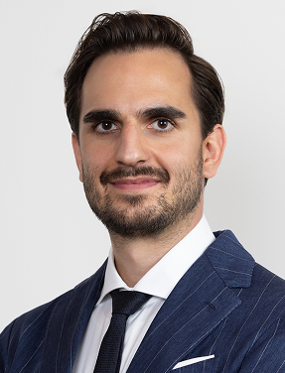
RA Mag. Raphael DOWLATI
30.10.2025
Kitzbühel
Notes:
Neu eingetragene Kolleginnen und Kollegen seit 23. Oktober 2025.
In chronologischer Reihenfolge.

Slide 9

RA Mag. Florian DEFRANCESCO, BA
01.06.2026
Innsbruck

Slide 10
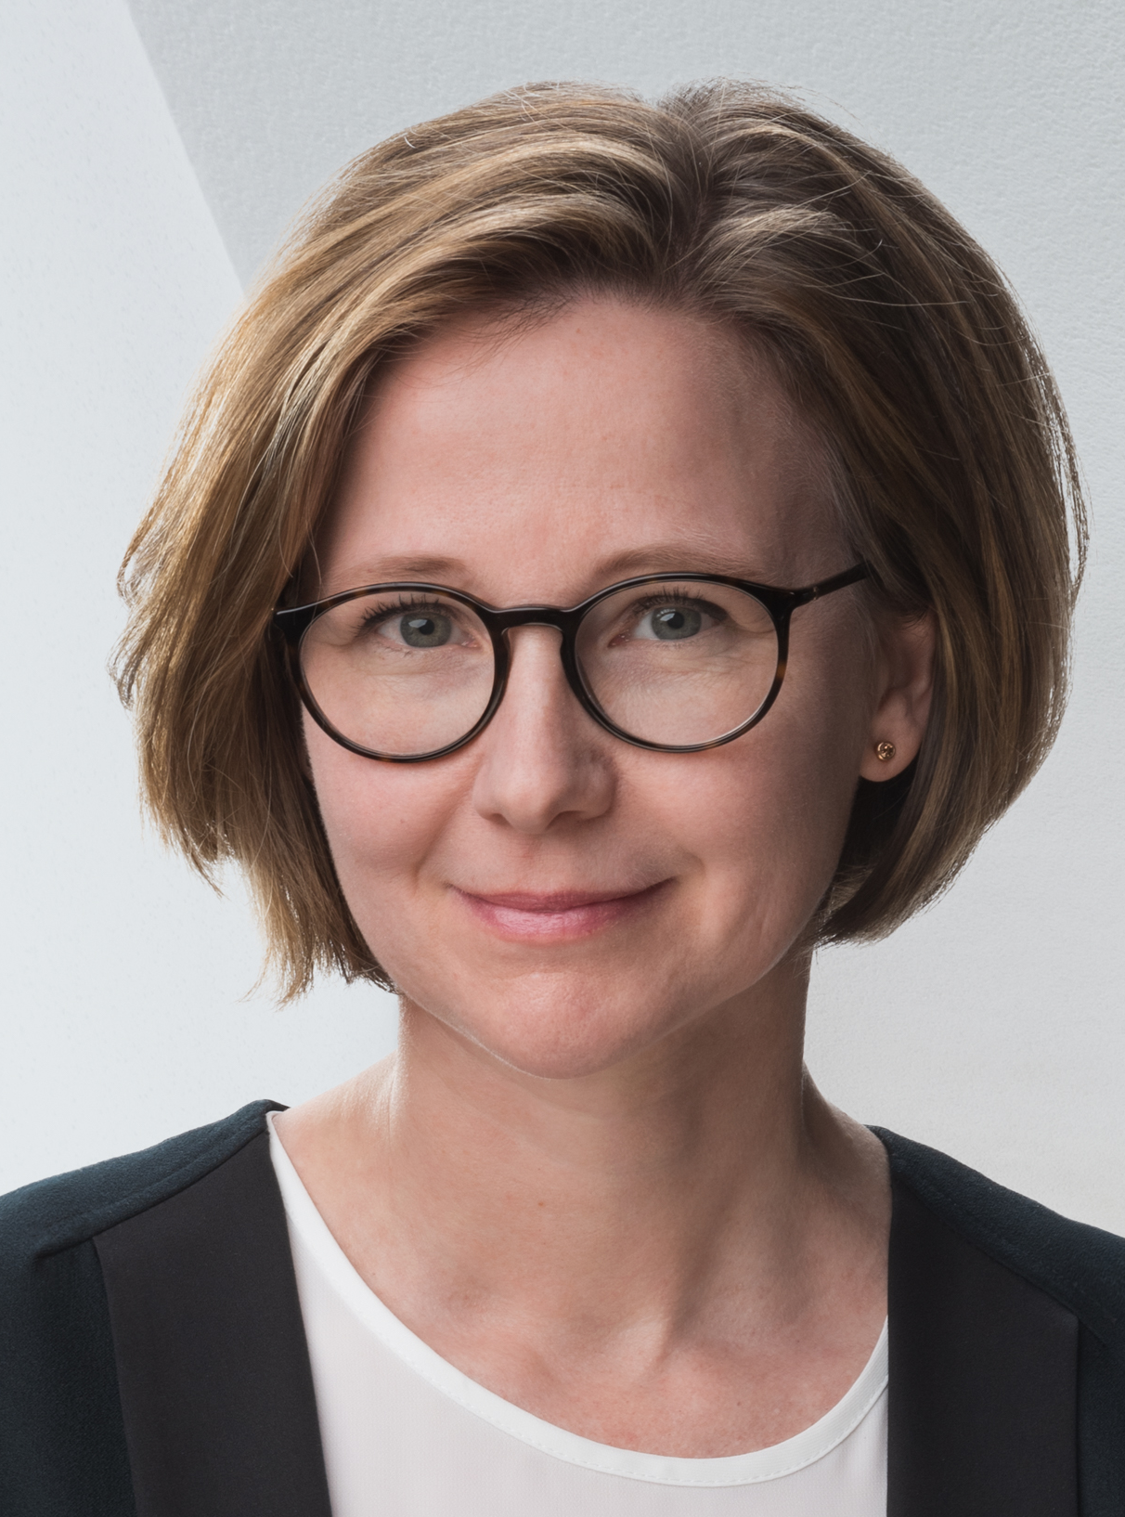
RA Mag. Hanna EBERHARTER-ENTNER
01.01.2026
Kundl

Slide 11
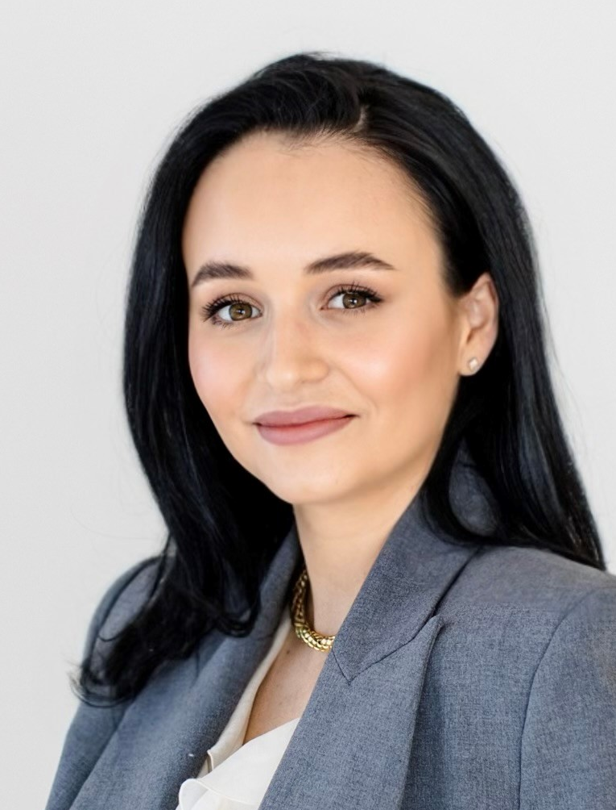
RA Mag. Katharina EDER
01.01.2026
Innsbruck

Slide 12
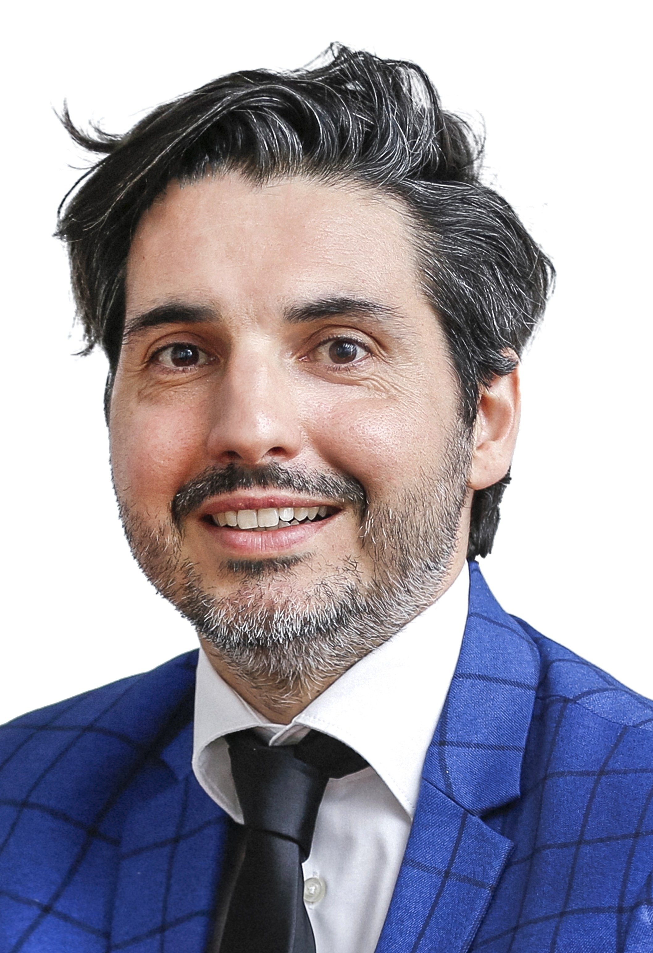
RA Dr. MMag. Mario FLUCH
19.02.2026
Fritzens
Kanzleisitzverlegung von Vorarlberg nach Tirol

Slide 13
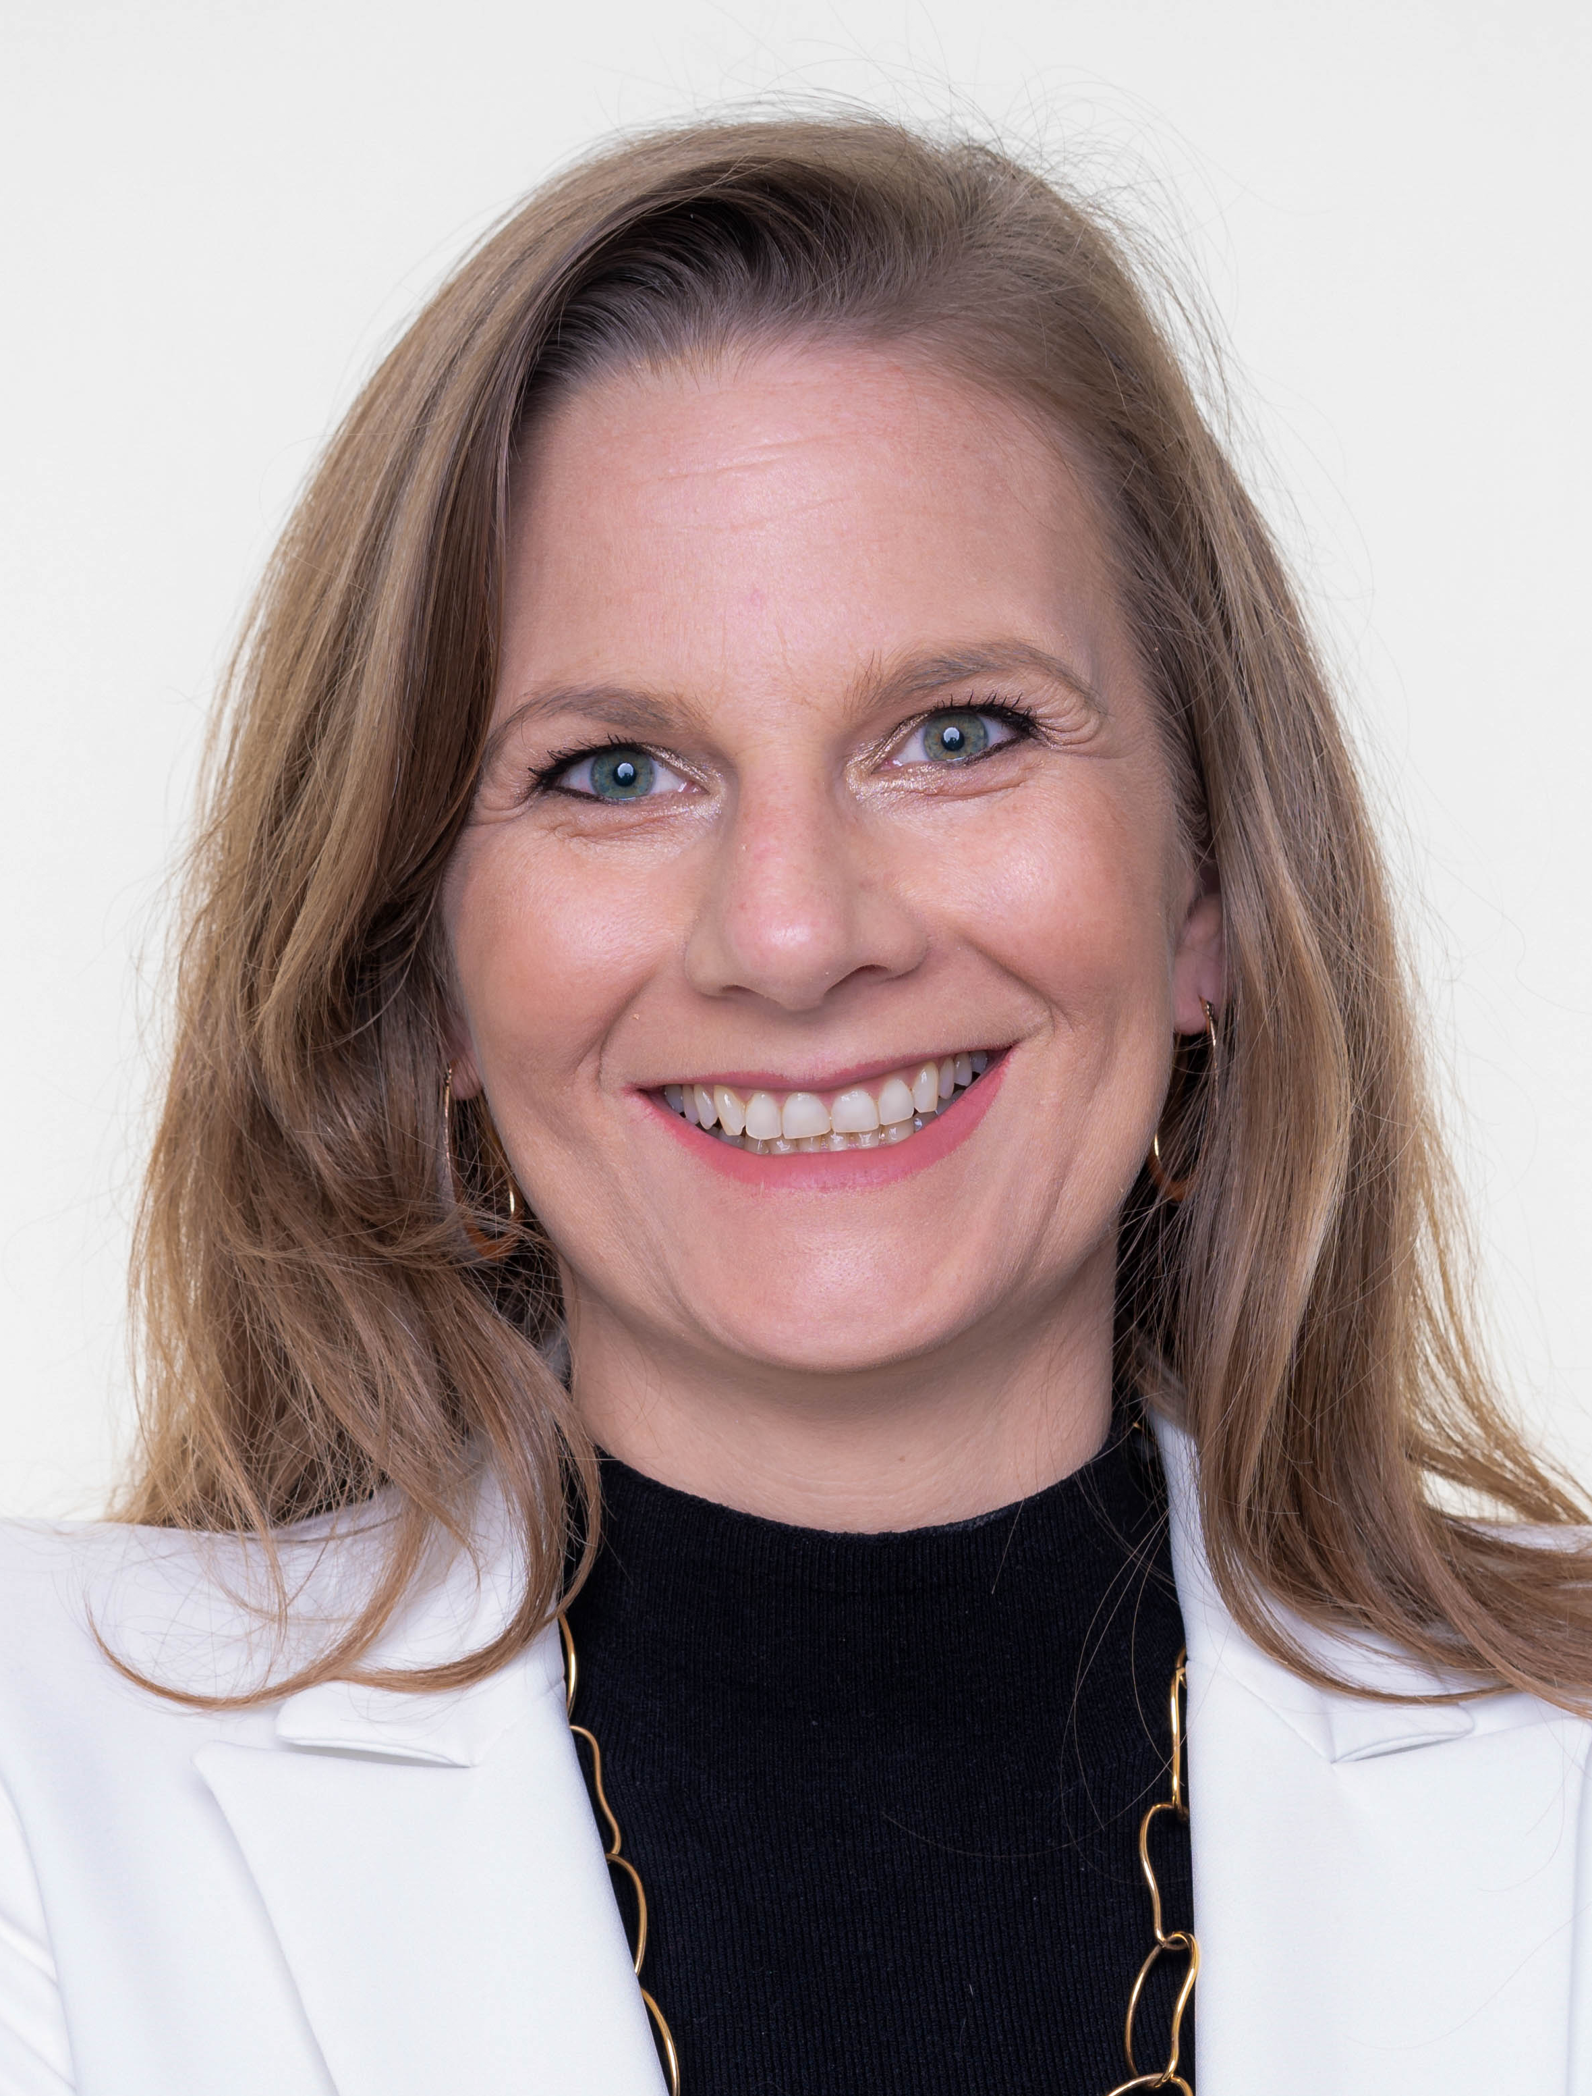
RA MMag. Alexandra FUCHS, LL.M.
26.01.2026
Kufstein/München

Slide 14
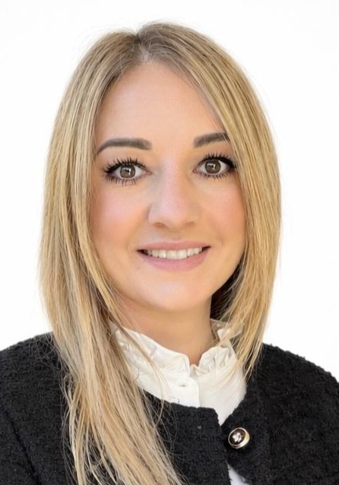
RA Dr. Marie GWIGGNER
01.03.2026
Mayrhofen

Slide 15
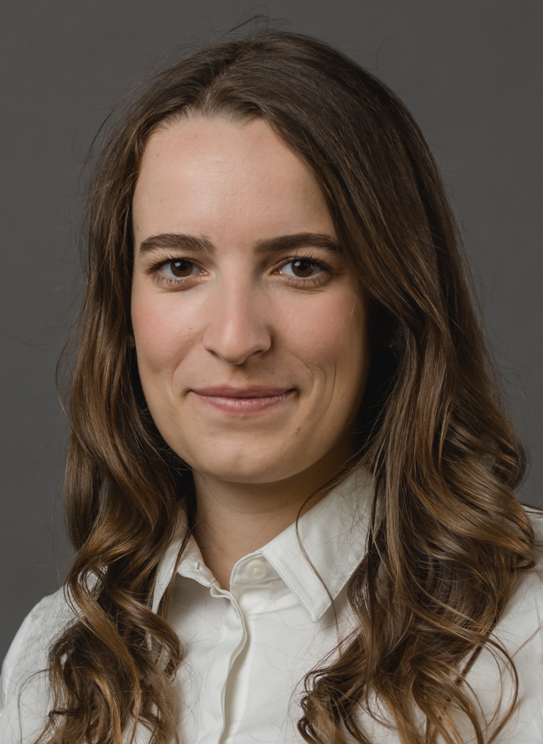
RA Mag. Carmen HUBER, BSc
25.02.2026
Kitzbühel

Slide 16
RA Mag. Gregor KRANEWITTER, LL.M.
03.08.2026
Innsbruck

Slide 17
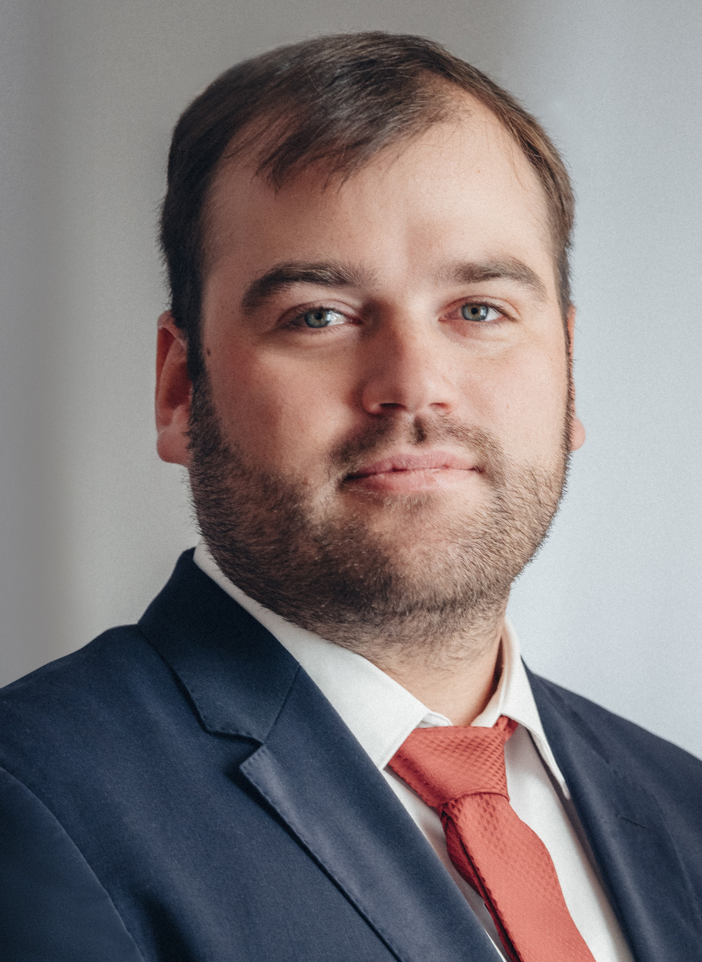
RA Dr. Josef Hermann PIG
28.04.2026
Imst

Slide 18
RA Dr. Andreas PRAXMARER
28.04.2026
Landeck

Slide 19
RA Mag. Gabriel PRÜNSTER
03.08.2026
Landeck

Slide 20
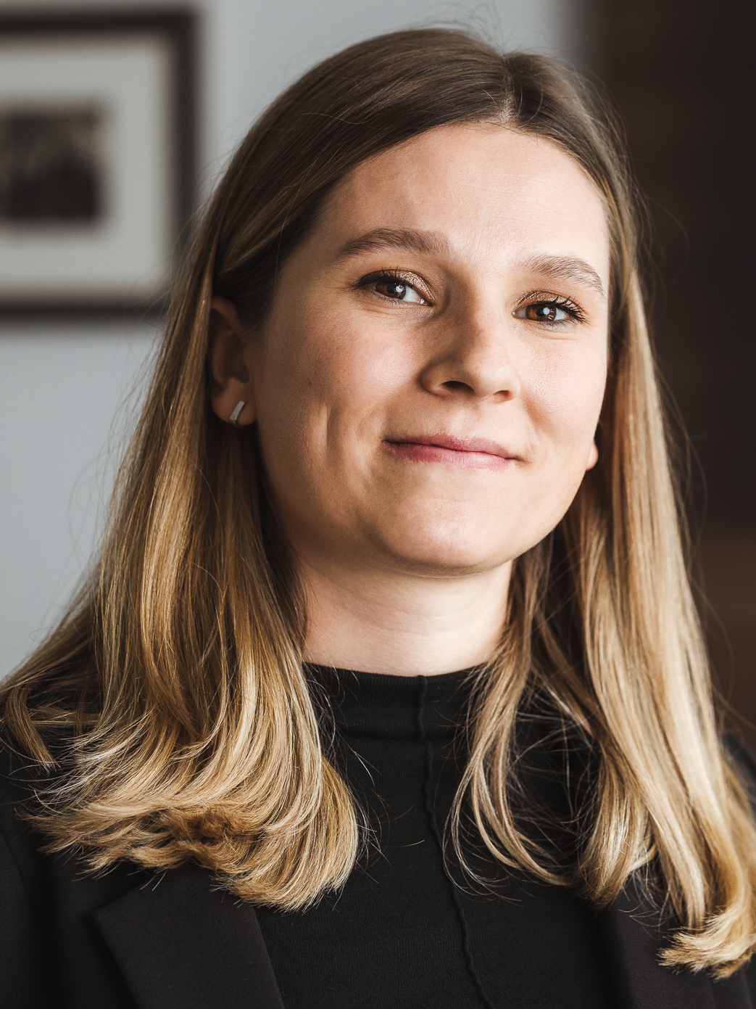
RA Mag. Isabella SCHEIBER
15.07.2026
Landeck

Slide 21
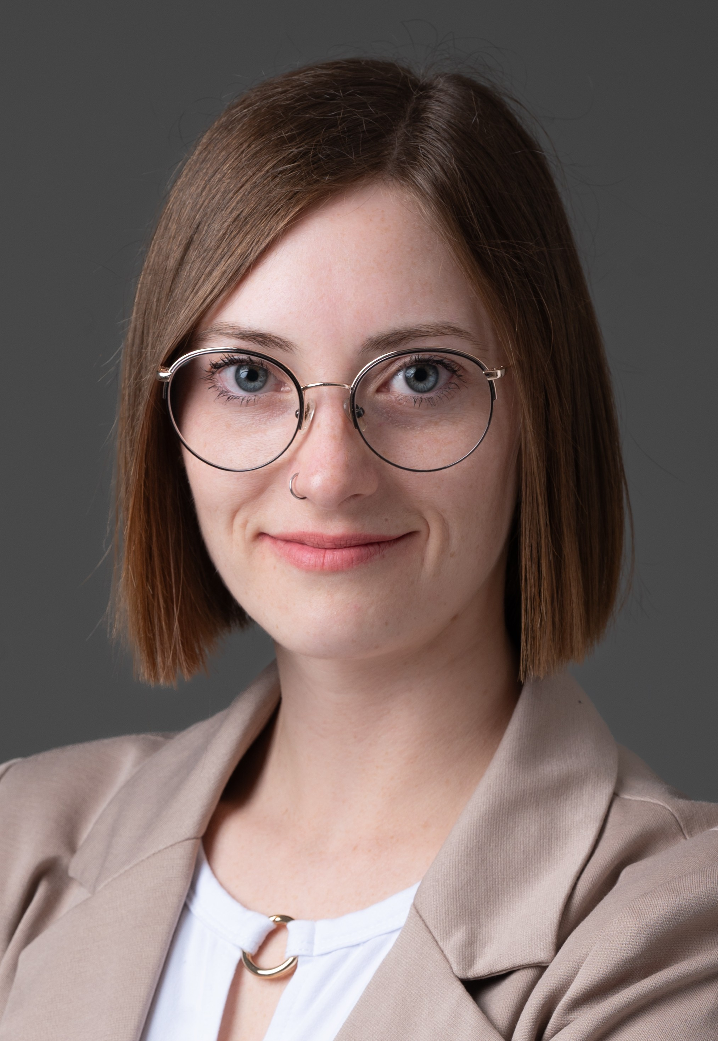
RA Mag. Sabrina SCHÖLLER
28.04.2026
Innsbruck

Slide 22
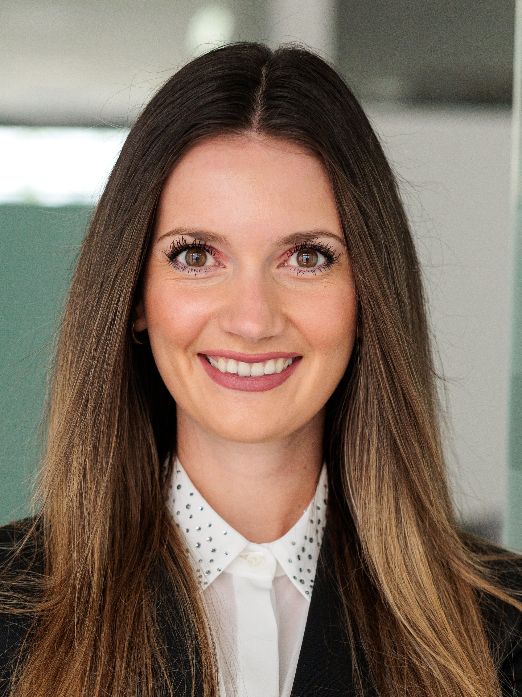
RA Mag. Dejana VEJIC
01.06.2026
Landeck

Slide 23
RA Mag. David WURZER
01.01.2026
Wörgl

Slide 24
Tätigkeitsbericht des Ausschusses
Ausschusssitzungen 2025/2026: 24
Präsidentenratssitzungen: 6
Vertreterversammlungen: 2
Anwaltstag in Lech am Arlberg 17. – 19.09.2026
Europäische Präsidentenkonferenz in Wien 12.02. bis 14.02.2026
Arbeitskreissitzungen und Arbeitsgruppensitzungen
Treffen der RAK-Präsident:innen mit den OLG-Präsident:innen in Linz
Moot Court aus Zivilrecht
Notes:
Jahr 2024 2025
Ausschusssachen 672 653
davon Beschwerdesachen 52 63
Ansuchen um Honorarüberprüfung inkl. Schlichtung 24+2 10+2
Ansuchen, Anfragen und Mitteilungen in Standessachen 596 580
Mitteilungen von EU-RAe über Tätigkeit in Ö. 3 6
Ausschusssitzungen 35 30
Seit der letzten Vollversammlung am 23.10.2025 bis 13.10.2026 stattgefundene Sitzungen:
Ausschuss-Sitzungen (24), Präsidentenrat (6), Vertreterversammlungen (2)
Seit der vorletzten Vollversammlung vom 21.10.2024 bis zur letzten Vollversammlung am 23.10.2025 stattgefundene Sitzungen:
Ausschuss-Sitzungen (28), Präsidentenrat (6), Vertreterversammlungen (2)

Slide 25
Bericht der Präsidentin
Projekt Zusammenführung der Pension A – VÖR
BRÄG 2026
Gemeinsame Verwaltungssoftware österreichweit
Zusammen mit neuer ÖRAK-Datenbank
Erwachsenenvertretung
Standeseigene Geldwäsche-Servicestelle beim ÖRAK
Forum freie Berufe

Slide 26
Kurzbericht Presse- und Öffentlichkeitsarbeit
Medienkooperationen
Digitales & Social-Media
Berufsattraktivierung & Nachwuchs
Events & Veranstaltungen
Notes:
Kurzbericht Presse- und Öffentlichkeitsarbeit
Medienkooperationen
Kooperationen mit TT, Krone, Bezirksblättern und ORF (24 TV-Sendungen) laufen erfolgreich weiter.
Neu: ORF-TV-Studio („Alles was Recht ist“)
8 Info-Videos mit den Bezirksblättern für Social Media.
Digitales & Social Media
Instagram wächst (ca. 510 Follower), LinkedIn in Planung.
Website-Relaunch wird dieses/nächstes Jahr umgesetzt.
Berufsattraktivierung & Nachwuchs
Kooperation Forum Freie Berufe: Präsentation Berufsgruppen in Print (TT-Beilage, ECHO-Karriere)
Juristische Vorbilder: Vortrag an der Uni Innsbruck.
Wegen Vorurteilen/Fehlvorstellungen: Künftig mehr Aufklärung nötig (z. B. auf Berufsmessen, Studium etc.).
Aus- und Fortbildung & Events
22 Veranstaltungen 2026 geplant, 15 bereits durchgeführt, rund 800 Teilnehmende.
Sehr gutes Feedback; Neu und sehr gut angenommen: Das „RAA-Starter-Seminar: Der erfolgreiche Einstieg in die Rechtsanwaltschaft“.
Sommerfest am 3. Juli in der Villa Blanka mit rund 100 Gästen.
Budget
PR-Budget rund Euro 250.000 (Hauptposten: TT, ORF, Krone, Bezirksblätter).

Slide 27
Ausschuss
Präsidentin RA Dr. Birgit Streif
Vizepräsident RA Dr. Manfred Bachmann
Vizepräsident RA Dr. Markus Skarics
RA DI (FH) Mag. Bernd Auer
RA MMMag. Nadja Auer
RA Mag. Martin Dimai
RA Dr. Ivo Greiter
RA Dr. Julia Konzett
RA Mag. Philip Paumgarten
RA Dr. Ursula Pernfuss
RA Dr. Stephan Rainer
RA Dr. Michael E. Sallinger
RA Ing. Dr. Stefan Schwärzler
RA Dr. Hubert Stanglechner
RA Dr. Lucas Tschol
RAA MMag. Dominik Kraft-Kinz
RAA Mag. Constanze Girardi, BA

Slide 28
Kammeramt
Kammeramtsleitung Mag. Sabine Kathrein-Gallistl
Mag. Elisabeth Frenking
Mag. Johannes Lentner
Manuela Rossini
Florian Riedl
Seda Polat

Slide 29
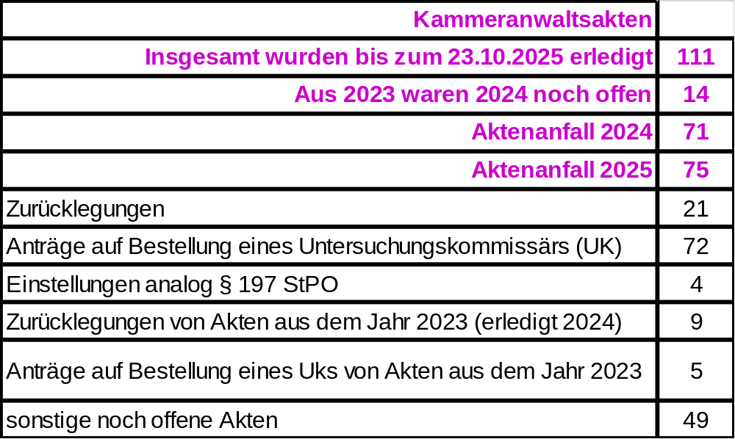
Bericht des Präsidenten des Disziplinarrates

Slide 30
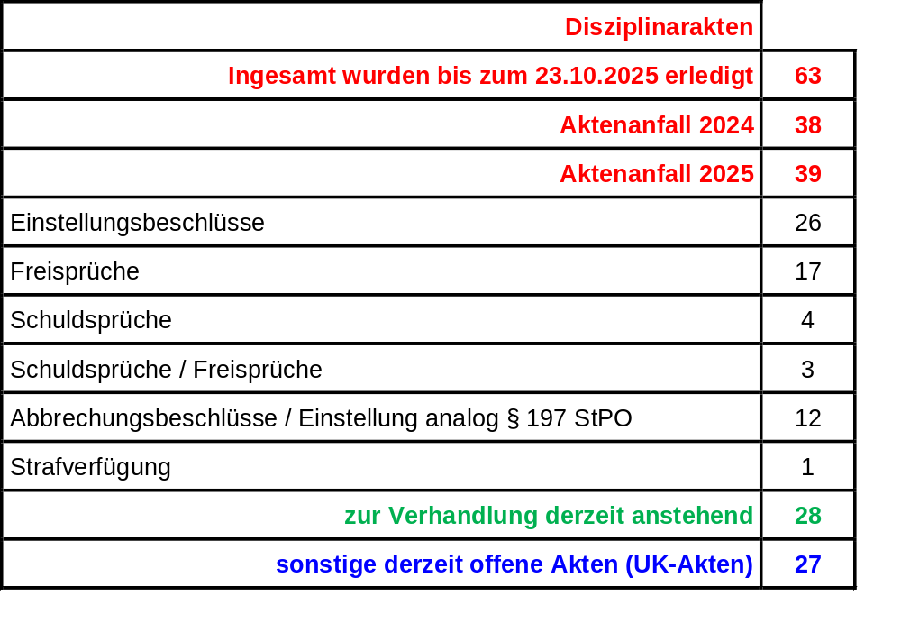
Bericht des Präsidenten des Disziplinarrates

Slide 31
Wahlen
Wahl der Wahlhelfer
  MMMag. Nadja Auer
  Dr. Julia Konzett
  Dr. Ursula Pernfuss
  RAA Mag. Constanze Girardi
  Wahlmodus bei der Wahl der Wahlhelfer:
  Gemeinsam durch Handzeichen
Notes:
Die Wahlen sind geheim.
Für jede einzelne Wahl liegen Wahlzettel vor, die bei der Registrierung am Eingang ausgehändigt wurden.
Die ausgefüllten Wahlzettel müssen in die dafür vorgesehen Wahlurnen getrennt nach RA und RAA eingeworfen werden.
Gibt es zu den bereits ausgesandten Wahlvorschlägen weitere Wahlvorschläge? Falls ja, bitte kurz aufstehen und sich vorstellen.

Slide 32
Wahlen
Gewählt werden:
Zehn fachkundige Laienrichter / Laienrichterinnen für die ASGG-Senate beim Landesgericht Innsbruck
Notes:
Die Wahlzettel für die RA und RAA werden ausgeteilt.
Die ausgefüllten Wahlzettel müssen in die dafür vorgesehen Wahlurnen getrennt nach RA und RAA eingeworfen werden.

Slide 33
Wahlvorschlag für die zehn fachkundigen Laienrichter / Laienrichterinnen für die ASGG-Senate beim Landesgericht Innsbruck
WAHLVORSCHLAG VON RA Mag. Egon STÖGER:
RA Mag. Gerd PICHLER
WAHLVORSCHLAG DES AUSSCHUSSES:
RA Mag. Martin FLATSCHER
RA Dr. Peter KLAUNZER
RA MMag. Dr. Thomas MILDNER
RA Dr. Jasmin OBERLOHR
RA Dr. Stephan RAINER
RA MMag. Dr. Michael RÜCK
RA Dr. Andreas RUETZ
RA Mag. Eva Johanna SUITNER-LOGAR, BSc
RA Mag. Dr. Lucas TSCHOL
RA Dr. Peter WALLNÖFER, LL.M.
Wahlberechtigt: RA und RAA
Notes:
Wahlberechtigt: RA und RAA

Slide 34
Hinweis
Bitte verlassen Sie die Vollversammlung nicht vorzeitig, da noch wichtige Abstimmungen durchzuführen sind und anschließend an die Vollversammlung die Informationsveranstaltung über die Versorgungseinrichtung der österreichischen Rechtsanwaltschaft VÖR stattfindet.

Slide 35
Hinweis
Über einen Beitritt der Tiroler Rechtsanwaltskammer zur VÖR entscheidet die Vollversammlung.
Die Abstimmung ist voraussichtlich Anfang 2027 – abhängig vom Ausgang der Abstimmung der Wiener Rechtsanwaltskammer am 18.11.2026 – geplant.
Auf Grund der unterschiedlichen finanziellen Ausgestaltung der einzelnen Versorgungseinrichtungen Teil A in den einzelnen Länderkammern wird der Ausschuss bei einer negativen Abstimmung der Wiener Rechtsanwaltskammer oder einer Anfechtung den Tiroler Abstimmungstermin aussetzen.

Slide 36
Anschließende Informationsveranstaltung – VÖR
Zur Informationsveranstaltung wurden auch die Pensionistinnen und Pensionisten der Tiroler Rechtsanwaltskammer eingeladen, die in die Hauptversammlung der VÖR eigene Vertreter wählen können.
Österreichweit sind drei Pensionistenvertreter vorgesehen.
Die erste Wahl der Pensionistenvertreter wird bis spätestens Ende März 2027 von der größten an der VÖR teilnehmenden Kammer durchgeführt.
An diese Kammer sind auch die Bewerbungen zu richten.

Slide 37
Abstimmungen über Anträge des Ausschusses
Änderung der Geschäftsordnung für die Tiroler Rechtsanwaltskammer und deren Ausschuss
Beitragsordnung 2027 (Kammerbeiträge)
Leistungs- und Umlagenordnung 2027 (Basisaltersrente und Pensionsbeitrag)
Rechnungsabschluss 2025
Kostenvoranschläge 2026 und 2027
Notes:
Beschlussfähigkeit und Quorum:
Die Vollversammlung ist beschlussfähig, wenn mindestens ein Zehntel der Kammermitglieder an der Abstimmung teilnimmt (§ 27 Abs. 4 RAO). Sie fasst Beschlüsse mit einfacher Mehrheit.
Stand 08.09.2026:
RA 556 gesamt
Niedergelassene europäische Rechtsanwälte 18
RAA 135 gesamt
Gesamt: 709
Wir brauchen 10% für die Beschlussfähigkeit, das sind 71 anwesende Kammermitglieder
Mit 71 Anwesenden ist die Vollversammlung beschlussfähig.

Slide 38
Änderungen der Geschäftsordnung für die Tiroler Rechtsanwaltskammer und deren Ausschuss
In § 8: Konkretisierung des Wahlablaufes;
In §§ 5 Abs. 2 und 11: Verlängerung der Fristen für die Verständigung der Kammermitglieder von der Vollversammlung und für die Erstellung des Protokolls der Vollversammlung von bisher zwei Wochen auf vier Wochen;
In § 9: Briefabstimmung auch für Abstimmung über Beitritt zur VÖR und in jenen Fällen, in denen ein erhöhtes Abstimmungsquorum vorgesehen ist.
Abstimmungsmodus:
  Getrennte Abstimmung
  RAA haben halbe Stimme
Notes:
Die geplanten Änderungen der Geschäftsordnung waren bereits in der Vollversammlung am 23. Oktober 2025 auf der Tagesordnung. Leider konnte keine Beschlussfassung erfolgen, da das erhöhte Quorum von einem Fünftel der Kammermitglieder nicht erreicht wurde.
Stand XX.XX.2026:
Für die Änderung der Geschäftsordnung ist ein Quorum von 20% der Kammermitglieder erforderlich, das sind XXX Kammermitglieder.
Ferner ist eine qualifizierte Mehrheit von 2/3 der abgegebenen Stimmen notwendig.
Die schriftliche Briefabstimmung war möglich. Daran haben ________ Kolleginnen und Kollegen teilgenommen, ________ Briefabstimmungen sind im Kammeramt eingelangt.
Die vorgeschlagenen Änderungen wurden detailliert in der Einladung zur Vollversammlung dargestellt. Die Beschlussvorlage mit den Änderungen wurde allen Kammermitgliedern übermittelt.
-----------------------------------------------------------------------------------------------
Es ist das Ziel, Mitglieder zur aktiven Mitwirkung an der Kammerarbeit zu gewinnen. Da die Bestimmungen zum Wahlablauf derzeit in der GO sehr rudimentär sind, wird versucht den Ablauf der Kandidatur in § 8 der Geschäftsordnung wie folgt klarer zu regeln:
In § 8 Abs. 3 soll normiert werden, dass der Ausschuss die Kammermitglieder fristgerecht zur Einbringung von Wahlvorschlägen auffordert. Diese Wahlvorschläge sind spätestens drei Wochen (einlangend im Kammeramt) vor dem Tag der Plenarversammlung von einem Kammermitglied schriftlich, zusammen mit der Erklärung des vorgeschlagenen Kandidaten eine allfällige Wahl anzunehmen, einzubringen. Der Ausschuss hat zeitgerecht diese Wahlvorschläge allen Kammermitgliedern bekannt zu machen. Bei der Wahl sind nur fristgerecht eingelangte Wahlvorschläge zu berücksichtigen.
Nach dem neuen § 8 Abs. 4 ist ein Wahlvorschlag nur für eine einzige, konkret zu bezeichnende Funktion zulässig. Eine gleichzeitige – auch alternative – Kandidatur zur Wahl als Kammerpräsident, Disziplinarratspräsident, Präsidenten-Stellvertreter, Mitglied des Ausschusses oder des Disziplinarrates, als Kammeranwalt, Kammeranwaltsstellvertreter, Anwaltsrichter sowie als Rechnungsprüfer ist unzulässig.
In § 9 soll die Möglichkeit geschaffen werden, die Abstimmung nach § 49a RAO (Beitritt der Tiroler Rechtsanwaltskammer zur „Versorgungseinrichtung der österreichischen Rechtsanwaltschaft“ (VÖR) und in jenen Fällen, für die ein erhöhtes Quorum für die Teilnahme an der Abstimmung vorgesehen ist, per Briefabstimmung durchzuführen.
Die vorgeschlagenen Änderungen schaffen keine Regelungen, welche die Aufnahme oder die Ausübung des Rechtsanwaltsberufes oder die Tätigkeit der Rechtsanwaltswärter beschränken. Dementsprechend ist nach Auffassung des Ausschusses eine Verhältnismäßigkeitsprüfung im Sinn des § 27a Abs 1 RAO nicht erforderlich.

Slide 39
Beitragsordnung 2027 / Kammerbeiträge
Vorschlag des Ausschusses:
Prämie zur Großschadenhaftpflichtversicherung:
Reduktion für 2027 von EUR 1.013,80 auf EUR 943,50 jährlich
Unverändert gleich hoch wie 2026:
Kammerbeitrag für RA und RAA
Zuschläge zum Kammerbeitrag des RA
Treuhandbuch- und Werbebeitrag
Gebühren
Prämien für Treuhandbuch- und Vertrauensschaden-versicherung
Abstimmungsmodus:
  Gemeinsame Abstimmung
  RAA haben volle Stimme
Notes:
Stand XX.XX.2026:
Es ist ein Quorum von 10% der Mitglieder, das sind XX Kammermitglieder, sowie eine einfache Stimmenmehrheit erforderlich.
Vorschlag des Ausschusses laut ausgesendeter Beschlussvorlage:
Der Ausschuss schlägt die Festsetzung des Kammerbeitrages, der Zuschläge zum Kammerbeitrag, des Treuhandbuchbeitrages, des Werbebeitrages, der Gebühren und der Versicherungsprämien für die Treuhandbuchversicherung und die Vertrauensschadenversicherung 2027 in gleicher Höhe wie 2026 laut angeschlossener Beschlussvorlage vor.
In Verhandlungen mit der UNIQA Österreich Versicherungen AG ist es dem Ausschuss gelungen die Prämie zur Großschadenhaftpflichtversicherung für 2027 von derzeit
EUR 1.013,80 (2026) auf EUR 943,50 jährlich pro teilnehmendem Kammermitglied zu reduzieren.

Slide 40
Versorgungseinrichtung
Leistungsordnung = Basisaltersrente (BAR)
Umlagenordnung = Pensionsbeiträge

Slide 41
Leistungsordnung 2027 / Basisaltersrente
Vorschlag des Ausschusses:
Erhöhung der Basisaltersrente für 2027 um rund
3,2% p.a. auf € 3.053 brutto monatlich
Abstimmungsmodus:
  Getrennte Abstimmung
  RAA haben halbe Stimme
Notes:
Stand XX.XX.2026:
Es ist ein Quorum von 10% der Mitglieder, das sind XX Kammermitglieder, sowie eine einfache Stimmenmehrheit erforderlich.
Vorschlag des Ausschusses laut ausgesendeter Beschlussvorlage zu Leistungs- und Umlagenordnung 2027:
Erhöhung der Basisaltersrente für 2027 um rund 3,2% p.a. auf € 3.053 brutto monatlich
------------------------------------------------------------------------------
Der Ausschuss schlägt für das Jahr 2027 vor, die Basisaltersrente um rund 3,2% p.a. auf EUR 3.053,00 brutto monatlich und den Normbeitrag um rund 6,6% p.a. auf EUR 1.559,83 monatlich bzw. EUR 18.718,00 jährlich zu erhöhen. Darauf werden Rechtsanwältinnen und Rechtsanwälten aus der Pauschalvergütung monatlich EUR 270,83 bzw. jährlich EUR 3.250,00 angerechnet, sodass effektiv EUR 1.289,00 monatlich bzw. EUR 15.468,00 jährlich in die Versorgungseinrichtung Teil A zu bezahlen sind.
Für Konzipientinnen und Konzipienten soll der Beitrag zur Versorgungseinrichtung Teil A 2027 EUR 600,00 monatlich bzw. EUR 7.200,00 jährlich betragen.
Der Beitrag zur Versorgungseinrichtung Teil B (Zusatzpension) für Rechtsanwältinnen und Rechtsanwälte wird vom Ausschuss für 2027 mit monatlich EUR 566,67 bzw.
EUR 6.800,00 jährlich vorgeschlagen.
Zu diesem Vorschlag hat der Ausschuss ein versicherungsmathematisches Gutachten in Auftrag gegeben, das fristgerecht drei Wochen vor der Vollversammlung auf der Homepage der Tiroler Rechtsanwaltskammer www.tiroler-rak.at unter Kundmachungen/Versorgungseinrichtung abrufbar sein wird.
Darüber hinaus soll durch die Bestimmungen in den §§ 12 ff der Umlagenordnung 2027mit wichtigen Beitragsbefreiungs- und Beitragsermäßigungsmöglichkeiten bei Elternschaft die bessere Vereinbarkeit von Familie und Rechtsanwaltsberuf umgesetzt werden.

Slide 42
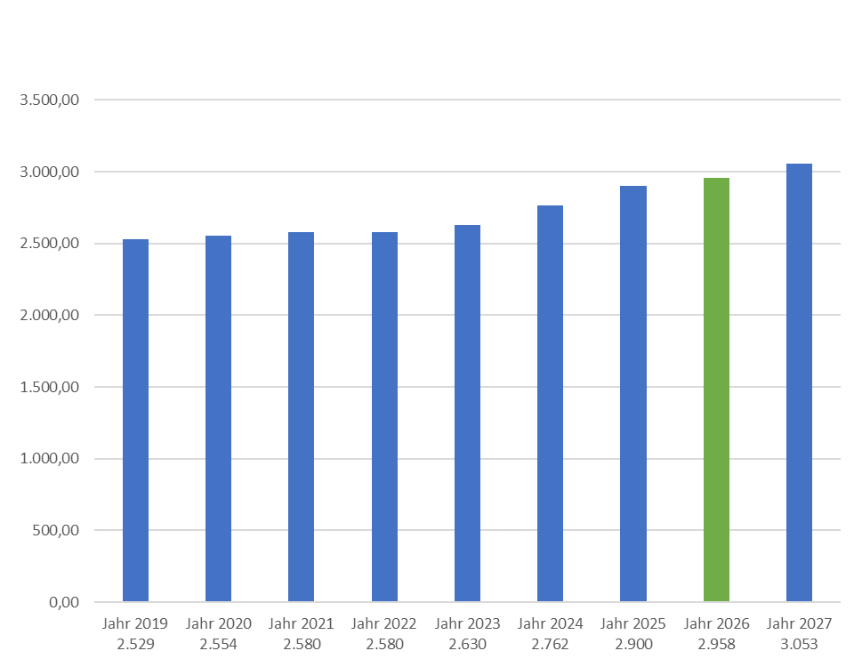
Leistungsordnung –
Entwicklung der Tiroler BAR seit 2019
Notes:
Basisaltersrente Tiroler Rechtsanwaltskammer:
Jahr 2019: € 2.529
Jahr 2020: € 2.554
Jahr 2021: € 2.580
Jahr 2022: € 2.580
Jahr 2023: € 2.630
Jahr 2024: € 2.762
Jahr 2025: € 2.900
Jahr 2026: € 2.958
laut Vorschlag für Leistungsordnung 2027, wird anschließend abgestimmt:
Jahr 2027: € 3.035

Slide 43
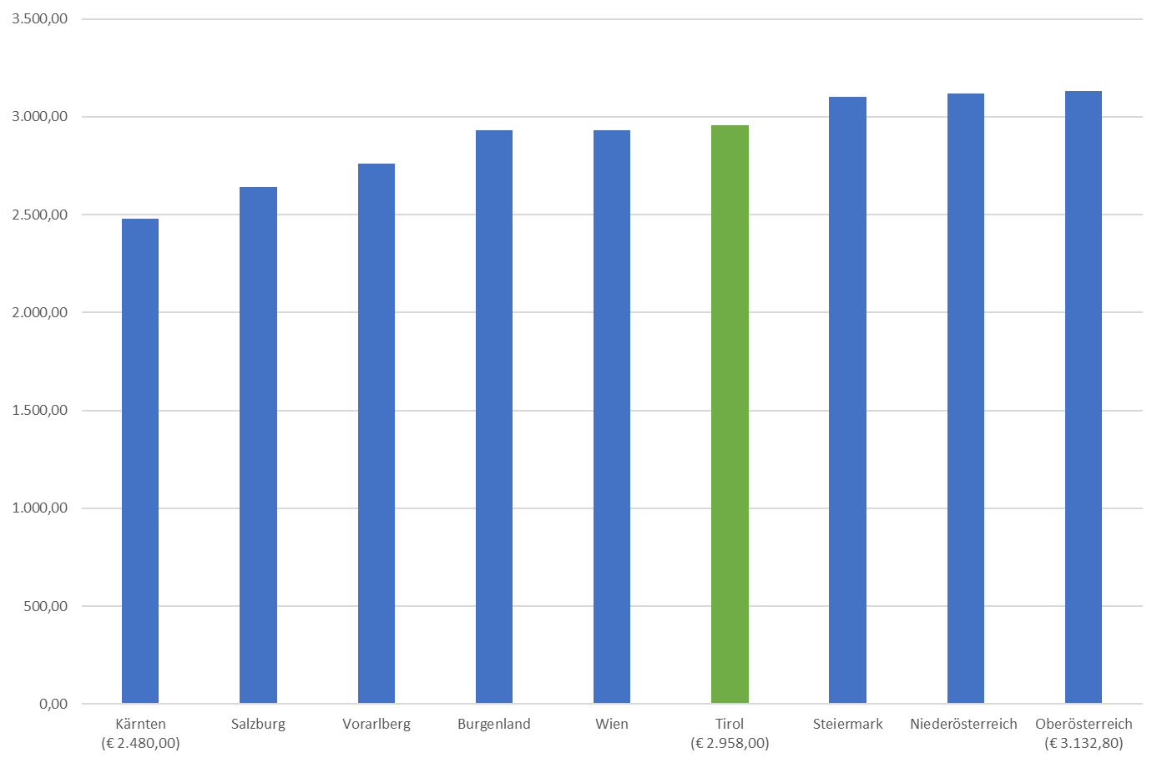
Leistungsordnung –
BAR 2025 im österreichweiten Vergleich
Notes:
Wie diese Aufstellung zeigt, liegt die Tiroler Rechtsanwaltskammer bei der Höhe der Basisaltersrente 2026 österreichweit auf dem 4. Platz und führt somit das mittlere Drittel an (aufsteigende Reihenfolge von links nach rechts).
Kärnten 2.480,00
Salzburg 2.642,00
Vorarlberg 2.758,84
Burgenland 2.932,50
Wien 2.932,50
Tirol 2.958,00
Steiermark 3.100,80
Oberösterreich 3.132,80
Niederösterreich 3.118,00

Slide 44
Umlagenordnung 2027 / Pensionsbeiträge
Vorschlag des Ausschusses:
Versorgungseinrichtung Teil A
Normbeitragserhöhung um € 96,50/Monat bzw. um rund 6,6% p.a. auf € 18.718/Jahr
Anrechnung Pauschalvergütung: € 3.250
Zahlbeitrag RA: € 15.468
Zahlbeitrag RAA: € 7.200
Wichtige Befreiungs- und Ermäßigungsmöglichkeiten bei Elternschaft zur besseren Vereinbarkeit von Familie und Beruf
Versorgungseinrichtung Teil B - Zahlbeitrag RA: € 6.800
Abstimmungsmodus:
  Gemeinsame Abstimmung
  RAA haben volle Stimme
Notes:
Stand XX.XX.2026:
Es ist ein Quorum von 10% der Mitglieder, das sind XX Kammermitglieder, sowie eine einfache Stimmenmehrheit erforderlich.
Vorschlag des Ausschusses laut ausgesendeter Beschlussvorlage zu Leistungs- und Umlagenordnung 2027:
Erhöhung des Normbeitrages um rund 6,6% p.a. auf: EUR 1.559,83 monatlich bzw. EUR 18.718,00 jährlich
Anrechnungsbetrag Pauschalvergütung: EUR 270,83 monatlich bzw. EUR 3.250,00 jährlich
Zahlbetrag RA: EUR 1.289,00 monatlich bzw. EUR 15.468,00 jährlich
Zahlbetrag RAA: EUR 600,00 monatlich bzw. EUR 7.200,00 jährlich
Zahlbetrag RA Versorgungseinrichtung Teil B: monatlich EUR 566,67 bzw. EUR 6.800,00 jährlich
------------------------------------------------------------------------------
Der Ausschuss schlägt für das Jahr 2027 vor, die Basisaltersrente um rund 3,2% p.a. auf EUR 3.053,00 brutto monatlich und den Normbeitrag um rund 6,6% p.a. auf EUR 1.559,83 monatlich bzw. EUR 18.718,00 jährlich zu erhöhen. Darauf werden Rechtsanwältinnen und Rechtsanwälten aus der Pauschalvergütung monatlich EUR 270,83 bzw. jährlich EUR 3.250,00 angerechnet, sodass effektiv EUR 1.289,00 monatlich bzw. EUR 15.468,00 jährlich in die Versorgungseinrichtung Teil A zu bezahlen sind.
Für Konzipientinnen und Konzipienten soll der Beitrag zur Versorgungseinrichtung Teil A 2027 EUR 600,00 monatlich bzw. EUR 7.200,00 jährlich betragen.
Der Beitrag zur Versorgungseinrichtung Teil B (Zusatzpension) für Rechtsanwältinnen und Rechtsanwälte wird vom Ausschuss für 2027 mit monatlich EUR 566,67 bzw. EUR 6.800,00 jährlich vorgeschlagen.
Zu diesem Vorschlag hat der Ausschuss ein versicherungsmathematisches Gutachten in Auftrag gegeben, das fristgerecht drei Wochen vor der Vollversammlung auf der Homepage der Tiroler Rechtsanwaltskammer www.tiroler-rak.at unter Kundmachungen/Versorgungseinrichtung abrufbar sein wird.
Darüber hinaus soll durch die Bestimmungen in den §§ 12 ff der Umlagenordnung 2027 mit wichtigen Beitragsbefreiungs- und Beitragsermäßigungsmöglichkeiten bei Elternschaft die bessere Vereinbarkeit von Familie und Rechtsanwaltsberuf umgesetzt werden.

Slide 45
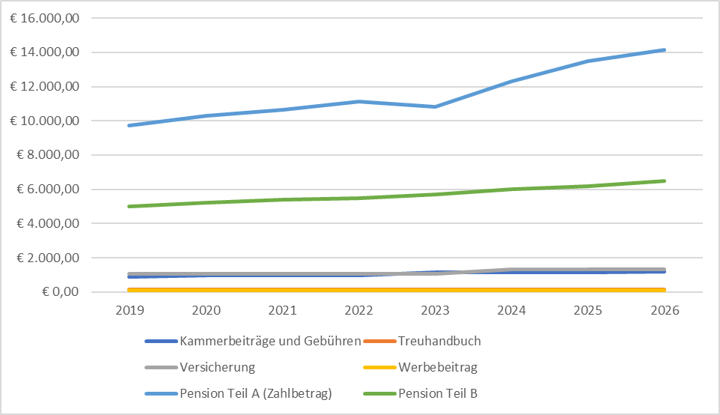
Umlagenordnung –
Entwicklung Normbeitrag – Pauschalvergütung und Zahlbeitrag 2019 - 2026
Notes:
Normbeitrag = EU RAe
Normbeitragshöhe (Beitragshöhe EU RAe):
2019 € 12.450,00
2020 € 12.941,00
2021 € 13.440,00
2022 € 13.780,00
2023 € 14.390,00
2024 € 15.536,00
2025 € 16.773,00
2026 € 17.560,00
Zahlbetrag RAe:
2019 € 9.746,00
2020 € 10.286,00
2021 € 10.650,00
2022 € 11.110,00
2023 € 10.830,00
2024 € 12.297,90
2025 € 13.483,00
2026 € 14.140,00
Zahlbetrag RAA:
2019 € 4.873,00
2020 € 5.143,00
2021 € 5.325,00
2022 € 5.512,00
2023 € 5.415,00
2024 € 6.000,00
2025 € 6.700,00
2026 € 7.000,00
Anrechnung aus der Pauschalvergütung:
2019 € 2.704,00
2020 € 2.655,00
2021 € 2.790,00
2022 € 2.670,00
2023 € 3.560,00
2024 € 3.238,10
2025 € 3.290,00
2026 € 3.420,00
Unter Anwendung der Empfehlung des AK Wirtschaftsfragen vom 18.10.2019 errechnet sich der Anrechnungsbetrag aus der Pauschalvergütung wie folgt:
Die Pauschalvergütung aus dem letzten Jahr – für 2027 somit jene aus dem Jahr 2025 – dividiert durch die Anzahl der RAe zum 31.12./01.01. abzüglich jener RAe, die auf Grund ihres Alters von der Verfahrenshilfe befreit sind und damit keine Beiträge mehr in die Versorgungseinrichtung Teil A leisten.
Die Pauschalvergütung hat 2025 EUR 1.708.145,14 betragen.
Eingetragene RAe zum 31.12.2025: 551
abzüglich jener RAe, die von der Verfahrenshilfe und
von der Beitragsleistung zur VE Teil A befreit waren - 26
ergibt 525
Damit ergibt sich für 2027 ein jährlicher Anrechnungsbetrag aus der Pauschalvergütung von EUR 3.253,61 (= EUR 1.708.145,14 : 525 RAe = EUR 3.253,61) bzw. EUR 3.250,00.

Slide 46
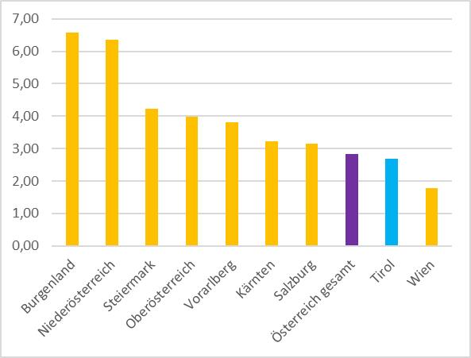
Umlagenordnung –
Anzahl Verfahrenshilfebestellungen / RA
Notes:
Sortiert nach VFH/RA – absteigend von links nach rechts
Burgenland 6,58
Niederösterreich 6,36
Steiermark 4,22
Oberösterreich 3,98
Vorarlberg 3,81
Kärnten 3,22
Salzburg 3,14
Österreich gesamt 2,83
Tirol 2,68
Wien 1,78

Slide 47
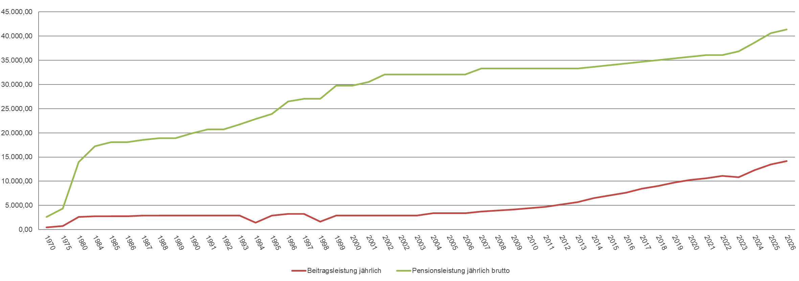
Pensionsbeiträge / Rentenbezüge
1970 - 2026
Notes:
Jahr BAR/m BAR/14x Normb. PV Zahlbetrag
2011 2.381,00 33.334,00 8.000,00 3.300,00 4.700,00
2012 2.381,00 33.334,00 8.480,00 3.300,00 5.180,00
2013 2.381,00 33.334,00 9.000,00 3.300,00 5.700,00
2014 2.405,00 33.670,00 9.495,00 2.970,00 6.525,00
2015 2.429,00 34.006,00 10.018,00 2.970,00 7.048,00
2016 2.454,00 34.356,00 10.569,00 2.970,00 7.599,00
2017 2.479,00 34.706,00 11.160,00 2.704,00 8.456,00
2018 2.509,00 35.056,00 11.760,00 2.704,00 9.056,00
2019 2.529,00 35.406,00 12.450,00 2.704,00 9.746,00
2020 2.554,00 35.756,00 12.941,00 2.655,00 10.286,00
2021 2.580,00 36.120,00 13.440,00 2.790,00 10.650,00
2022 2.580,00 36.120,00 13.780,00 2.670,00 11.110,00
2.630,00 36.820,00 14.390,00 3.560,00 10.830,00
2.762,00 38.668,00 15.536,00 3.238,10 12.297,90
2.900,00 40.600,00 16.773,00 3.290,00 13.483,00
2.958,00 41.412,00 17.560,00 3.420,00 14.140,00

Slide 48
Rechnungsabschluss 2025
Kammerkasse
Versorgungseinrichtung Teil A
Unterstützungsfonds
Sondervermögen nach em. RA Dr. Gertraud Kapferer
Kostenvoranschläge 2026 und 2027 für die Kammerkasse
Notes:
Der Jahresabschluss 2025 sowie die Kostenvoranschläge 2026 und 2027 für die Kammerkasse
lagen zur Einsichtnahme im Kammeramt eine Woche lang auf.

Slide 49
Kammerkasse
Kammerkasse | Genehmigter Voranschlag 2025 | Ergebnis 2025
Ausgaben allgemein | € 994.980,00 | € 836.460,98
Werbeausgaben | € 259.600,00 | € 188.064,30
Ausgaben gesamt | € 1.254.580,00 | € 1.024.525,28
Einnahmen | € 1.133.300,00 | € 1.265.911,92
Saldo | - € 121.280,00 | + € 241.386,64
Notes:
Im Kostenvoranschlag für das Rechnungsjahr 2025 wurde ein Abgang von ca. EUR 121.000 genehmigt. Tatsächlich konnte ein Einnahmen-Überschuss von rund EUR 241.000 erzielt werden.
Die Einnahmen und Ausgaben wurden im genehmigten Voranschlag 2025 vorsichtig prognostiziert:
Die Standesentwicklung und damit einhergehend die Einnahmen aus den Kammerbeiträgen samt Zuschlägen sowie den Beiträgen zum Treuhandbuch, Werbebeiträgen und Eintragungsgebühren wurden konservativ geschätzt.
Im Rechnungsjahr 2025 wurden die Treuhand-Gebühren iHv EUR 40 pro gemeldeter Treuhandschaft erstmals eingehoben – dies für die Jahre 2024 und 2025 auf Grund des entsprechenden Beschlusses der Vollversammlung vom 9. November 2023 mit Wirksamkeit ab dem 01.01.2024.
Die Einnahmen sind um rund EUR 132.500 höher ausgefallen als veranschlagt, wovon rund EUR 88.500 auf die Ausgleichszahlung zurückzuführen sind, die die Tiroler Rechtsanwaltskammer vom ÖRAK für den gemeinsam veranstalteten Anwaltstag 2025 in Innsbruck erhalten hat. Diese Ausgleichszahlung war im KV 2025 nicht enthalten.
Die tatsächlichen Ausgaben fielen im Vergleich zum genehmigten Voranschlag 2025 um rund EUR 230.000 geringer aus als prognostiziert.
Die Minderausgaben sind auf budgetierte Ausgaben zurückzuführen, die günstiger als veranschlagt ausgeführt werden konnten oder wider Erwarten im Rechnungsjahr 2025 nicht schlagend wurden, wie etwa die Basiskosten für die Übernahme des eTHB durch die Fa. Agindo iHv von rund EUR 28.000 oder die veranschlagten beiden Entlohnungen für Kammerkommissäre iHv jeweils EUR 10.000.
Zudem fielen einige Ausgaben niedriger aus als im Voranschlag 2025 prognostiziert:
Repräsentationskosten und Bewirtungskosten
Kosten Vollversammlung
Reisespesen der Ausschuss- und Disziplinarratsmitglieder
Ausgaben für Kammeramts-Gehälter
Anschaffungen bzw. Instandhaltungen im Bereich EDV, Mobiliar und Büromaterial für die Kammerkanzlei
Honorar Versicherungsmakler (Honorarnote erst Anfang 2026 übermittelt; EUR 8.400)
Honorar Treuhandbuch-Revisoren
Die tatsächlichen Werbeausgaben 2025 belaufen sich auf EUR 188.064,30. Damit konnten die budgetierten EUR 259.600 um rund EUR 71.500 unterschritten werden.
Im Budget für das Rechnungsjahr 2025 wurde nicht schlagend:
Rubriken für den Anwaltstag 2025: EUR 25.000
aus „Diversem“ rund: EUR 10.000
Homepage-Aufwendungen: EUR 32.600
Sohin gesamt: EUR 67.600
Die tatsächlichen Ausgaben für Medienkooperationen waren um rund EUR 4.500 niedriger als im genehmigten Voranschlag 2025.
Weiters fielen die Ausgaben für Sponsoring und Messeteilnahme (SenAktiv) um insgesamt rund EUR 1.400 günstiger aus, während sich die Ausgaben für Werbemittel um rund EUR 2.200 erhöhten.

Slide 50
Vermögen der Kammerkasse
31.12.2024 | € 563.042,64
31.12.2025 | € 792.746,23
Zuwachs 2025 | € 229.703,59
Notes:
Die Differenz iHv rund EUR 11.700 zwischen dem Einnahmen-Überschuss von rund EUR 241.400 und dem Vermögens-Zuwachs von rund EUR 229.700 ergibt sich durch Durchläufer-Effekte (=Ausgaben-Überschuss in den Durchläufern vom Beitragskonto, vom Betriebskonto und in der Handkassa; Einnahmen-Überschuss in den Durchläufern vom Seminarkonto und Spargirokonto).
Durchläufer Beitragskonto: rund EUR - 49.457,93
Durchläufer Betriebskonto: rund EUR - 1.394,73
Durchläufer Handkassa: rund EUR - 148,52
Durchläufer Seminarkonto: rund EUR 33.441,72
Durchläufer Spargirokonto: rund EUR 5.876,41
Durchläufer Effekte gesamt: rund EUR - 11.683,05

Slide 51
Versorgungseinrichtung Teil A
Versorgungseinrichtung Teil A
Einnahmen (Beiträge, Pauschalvergütung) | rund € 9.400.800
Ausgaben (Renten, Todfallskosten) | rund € 7.664.600
Einnahmenüberschuss | rund € 1.736.250
Vermögensstand
31.12.2024 | rund € 30.985.200
31.12.2025 | rund € 33.579.900
Zuwachs 2025 | rund € 2.594.700
Notes:
Vermögen der Versorgungseinrichtung Teil A zum 31.12.2025:
- 39,09% in Fonds
- 37,61% in Anleihen und Termineinlagen
- 12,79% auf dem neuen Sparkonto bei der TISPA
- 10,51% auf Girokonten bei der TISPA, BTV und Spängler Bank
TIROLER SPARKASSE 31.12.2024 31.12.2025
28VE: Girokonto 2.938.428,93 3.170.997,32
28VE01: Sparkonto 6.310,39 7.768,69
28VE011: Sparkonto neu 4.125.888,01 4.294.059,40
28VE08: WP-Depot 6.702.789,45 6.775.139,57
28VE0810: Termingeldkonto 1.000.000,00 1.000.000,00
28VE0820: Termingeldkonto 1.000.000,00 2.570.902,74
15.773.416,78 17.818.867,72
BTV AG 31.12.2024 31.12.2025
28VE063: WP-Depot 9.598.361,60 9.950.153,00
28VE0631: Verrechnungskonto 152.205,23 339.559,57
28VE066: „VM Individuell 31“ 546.450,55 578.866,45
(BTV Vermögensveranlagung)
10.297.017,38 10.868.579,02
SPÄNGLERBANK 31.12.2024 31.12.2025
28VE07: WP-Depot 4.901.045,00 4.880.000,00
(„RAK Anleihen (A)“,
vormals „AVO 30“)
28VE071: Verrechnungskonto 13.798,30 12.548,16
4.914.843,30 4.892.548,16

Slide 52
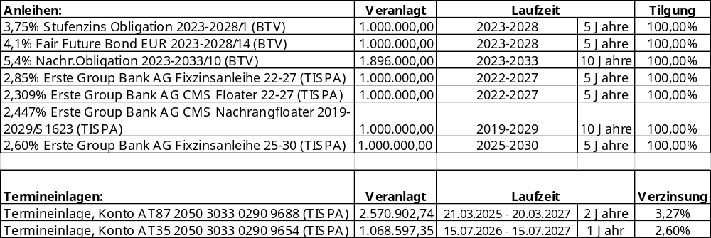
Veranlagung per 31.12.2025
- Anleihen und Termineinlagen
Notes:
Vermögen der Versorgungseinrichtung Teil A zum 31.12.2025:
- 39,09% in Fonds
- 37,61% in Anleihen und Termineinlagen
- 12,79% auf dem neuen Sparkonto bei der TISPA
- 10,51% auf Girokonten bei der TISPA, BTV und Spängler Bank

Slide 53
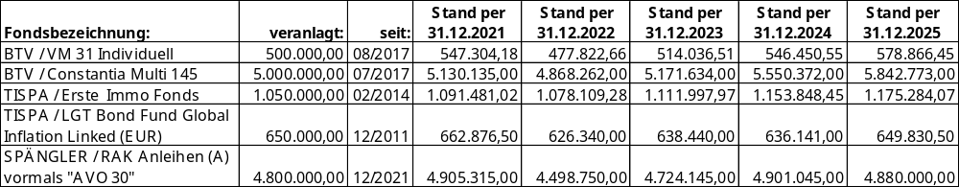
Veranlagung per 31.12.2025
- Fonds
Notes:
Vermögen der Versorgungseinrichtung Teil A zum 31.12.2025:
- 39,09% in Fonds
- 37,61% in Anleihen und Termineinlagen
- 12,79% auf dem neuen Sparkonto bei der TISPA
- 10,51% auf Girokonten bei der TISPA, BTV und Spängler Bank

Slide 54
Unterstützungsfonds
Unterstützungsfonds - Vermögensstand
31.12.2024 | € 441.084,28
31.12.2025 | € 438.926,22
Abgang 2025 | € 2.158,06
Notes:
Im Jahr 2025 hatte der Unterstützungsfonds Eingänge durch Geldbußen in Höhe von EUR 1.000,00.
An Unterstützungsleistungen konnte in Summe rund EUR 9.000,- an zwei Kolleginnen nach der Geburt ihrer Kinder ausbezahlt werden.
Girokonto Tiroler Sparkasse:
Guthaben zum 31.12.2025: EUR 123,13
Verzinsung: 01.01.2025 – 31.12.2025: 0,50% p.a.
-------------------------------------------------------------------------------------------
Spargirokonto Tiroler Sparkasse:
Guthaben zum 31.12.2025: EUR 268.121,66
Verzinsung: 02.02.2024 – 13.07.2024: 3,000% p.a.
14.07.2024 – 13.10.2024: 2,875% p.a.
14.10.2024 – 31.12.2024: 2,500% p.a.
01.01.2025 – 14.01.2025: 2,500% p.a.
14.01.2025 – 14.04.2025: 1,625% p.a.
14.04.2025 – 31.12.2025: 1,125% p.a.
-------------------------------------------------------------------------------------------
Termingeldeinlage Raiffeisen-Landesbank Tirol:
Guthaben zum 31.12.2025: EUR 160.000,00
Laufzeit: 24 Monate, von 13.06.2025 - 14.06.2027
Verzinsung: 1,930% p.a.
--------------------------------------------------------------------------------------------
Verrechnungskonto zur Termingeldeinlage Raiffeisen-Landesbank Tirol:
Guthaben zum 31.12.2025: EUR 10.681,43

Slide 55
Sondervermögen nach em. RA Dr. Kapferer
Sondervermögen - Vermögensstand
31.12.2024 | € 2.145.684,50
31.12.2025 | € 2.161.753,66
Zuwachs 2025 | € 16.069,16
Notes:
Die Tiroler Rechtsanwaltskammer hat das Vermögen im Jahr 2017 von em. RA Dr. Gertraud Kapferer geerbt. Es besteht u.a. aus 8 Wohnungen in Innsbruck, davon sind 5 derzeit vermietet. Zusätzlich sind derzeit 2 TG-Stellplätze vermietet.
Termingeldeinlage Raiffeisen-Landesbank Tirol:
Guthaben zum 31.12.2025: EUR 350.000,00
Laufzeit: 24 Monate, von 13.06.2025 - 14.06.2027
Verzinsung: 1,930% p.a.
-------------------------------------------------------------------------------------------
Verrechnungskonto zur Termingeldeinlage Raiffeisen-Landesbank Tirol:
Guthaben zum 31.12.2025: EUR 97.303,33
Verzinsung: 01.01.2025 – 31.12.2025: 0% p.a.
-------------------------------------------------------------------------------------------
Girokonto „Mietenkonto“ Raiffeisen-Landesbank Tirol:
Guthaben zum 31.12.2025: EUR 7.841,14

Slide 56
Sondervermögen nach em. RA Dr. Kapferer
Sondervermögen - Wohnungen
Meinhardstraße 16 | Gutachten SV Ing. Lugger vom 01.12.2009 | € 124.000,00
Hallerstraße 77 W 01 Hallerstraße 77 W 07 Hallerstraße 77 W 15 | Kaufpreis laut Kaufvertrag vom 28.06.2013 | € 571.711,19
Hans-Mair-Straße 1c | Kaufpreis laut Kaufvertrag vom 31.03.2011 | € 174.000,00
Andreas-Hofer-Straße 6 | Gutachten SV Ing. Lugger vom 1.12.2009 | € 144.000,00
Unterbergerstraße 15 | Kaufpreis laut Kaufvertrag vom 21.10.2020 | € 320.000,00
Stadt Carré Wilten | Kaufpreis laut Kaufvertrag vom 25.08.2022 | € 372.898,00
Notes:
Die Tiroler Rechtsanwaltskammer hat das Vermögen im Jahr 2017 von em. RA Dr. Gertraud Kapferer geerbt. Es besteht u.a. aus 8 Wohnungen in Innsbruck, davon sind 5 derzeit vermietet. Zusätzlich sind derzeit 2 TG-Stellplätze vermietet.
Aufgrund der Immobilienentwicklung kann davon ausgegangen werden, dass die Wohnungen heute mehr wert sind und damit erhebliche stille Reserven vorliegen.

Slide 57
Abstimmung Rechnungsabschluss 2025
Bericht der Rechnungsprüfer
Abstimmung Entlastung Ausschuss
  Abstimmungsmodus:
  Getrennte Abstimmung
  RAA haben halbe Stimme
Notes:
Stand 08.09.2026:
Es ist ein Quorum von 10% der Mitglieder, das sind 71 Kammermitglieder, bei einer einfachen Mehrheit erforderlich.
Der Rechnungsabschluss lag zur Einsichtnahme im Kammeramt auf.
Bericht der Rechnungsprüfer Dr. Maximilian Ellinger und Mag. Michael Waldbauer
Wortmeldungen?
RAA und RA stimmen getrennt ab
RAA haben halbe Stimme
Abstimmung durch Handaufheben
Stimmenthaltung der Ausschussmitglieder

Slide 58
Kostenvoranschläge für 2026 und 2027
Kammerkasse | Ergebnis 2025 | Voranschlag 2026 | Voranschlag 2027
Ausgaben allgemein | € 836.460,98 | € 940.380,00 | € 945.709,00
Werbeausgaben | € 188.064,30 | € 298.900,00 | € 313.845,00
Ausgaben gesamt | € 1.024.525,28 | € 1.239.280,00 | € 1.259.554,00
Einnahmen | € 1.265.911,92 | € 1.066.500,00 | € 1.066.400,00
Saldo | + € 241.386,64 | - € 172.780,00 | - € 193.154,00
Notes:
Die Erstellung der Kostenvoranschläge für die Jahre 2026 und 2027 wurde am 20.05.2026 abgeschlossen und von den Rechnungsprüfern im Rahmen der Rechnungsprüfung gesehen. Beide Kostenvoranschläge liegen beim Rechnungshof sowie der Statistik Austria auf.
Die prognostizierten Abgänge können mit dem Kammervermögen abgedeckt werden.
Kammervermögen zum 31.12.2025: EUR 792.746,23
EINNAHMEN 2026:
Die Standesentwicklung und damit die Einnahmen aus den Kammerbeiträgen samt Zuschlägen sowie den Beiträgen zum Treuhandbuch, Werbebeiträgen und Eintragungsgebühren wurden konservativ geschätzt.
Im Rechnungsjahr 2025 wurden erstmals die Treuhand-Gebühren iHv EUR 40,- pro gemeldeter Treuhandschaft eingehoben: diese belaufen sich für die Kalenderjahre 2024 und 2025 insgesamt auf EUR 297.480,-. Für das Kalenderjahr 2026 werden ~ EUR 158.200,- erwartet.
Für 2026 sind 23 Seminare geplant, bei denen jeweils mindestens 60 Teilnehmer pro Seminar erwartet werden. Der Seminarbeitrag beträgt EUR 80,-. Abzüglich der Kosten für Referentenhonorare und Catering wird ein Einnahmen-Überschuss im Seminarbereich iHv rund EUR 76.000,- erwartet.
EINNAHMEN 2027:
Die Ausführungen zur Einnahmen-Prognose 2026 gelten auch für das Kalenderjahr 2027 mit der Maßgabe, dass sich die Höhe der Einnahmen aus den Kammerbeiträgen samt Zuschlägen sowie den Beiträgen zum Treuhandbuch, Werbebeiträgen und Eintragungsgebühren nach der prognostizierten Standesentwicklung richtet.
Unabhängig davon wird wie im Vorjahr erwartet:
Einnahmen-Überschuss im Seminarbereich iHv rund EUR 76.000,-
Einnahmen aus Treuhand-Gebühren iHv rund EUR 158.200,-
AUSGABEN ALLGEMEIN 2026:
EUR 9.000: Mobiliar der Kammerkanzlei wurde seit dem Umbau vor ca. 20 Jahren nicht ausgetauscht bzw. ersetzt – falls dies im Lauf des Jahres notwendig wird
EUR 15.000: Schalldichtung für die Tür zum Sitzungszimmer im 1. Stock lt. Angebot FA. Zoller Prantl
EUR 5.000: Diverse Investitionen/Anschaffungen für Räumlichkeiten 1. Stock (D-Ratsverhandlungssaal)
EUR 2.000: Glasfaserkabel 1. Stock
EUR 12.000: Digitale Signatur / Amtssignatur (Implementierung rund EUR 6.000,00 und laufende Kosten rund EUR 6.000,00 jeweils brutto
EUR 4.750: Austausch von 5 PCs inkl. Office 2024 je EUR 950 brutto
EUR 6.000: Anschaffung von 5 PCs für Disziplinarratsverhandlungen (3 für den Senat, je einer für Kammeranwalt und Verteidigung/Beschuldigten) inkl. Monitor und Office-Paket je EUR 1.200 brutto
EUR 1.000: Druck-, Scan- und Kopiergerät für Disziplinarrat inkl. Toner
EUR 5.000: Lautsprecher für Video-Sitzungen (Plenum)
EUR 20.736: eTHB-Betreuungspauschale jährlich durch die Fa. Agindo
EUR 4.200: eTHB kleine Dokumentenlösung für Ausschuss im internen Bereich
EUR 4.000: Dokumenten-Eintragungsmappe an Ersteingetragene; Druckkosten für 208 Stk.
EUR 14.000: Sommerfest/Frühjahrsfest/Herbstfest mit Musik und Fotograf, Weihnachtsfeier 2026, Ausschuss-Strategietag in Lans
EUR 20.000: ggf Bestellungen Kammerkommissäre
AUSGABEN ALLGEMEIN 2027:
Ausgehend vom Kostenvoranschlag für 2026 werden die allgemeinen Ausgaben im Kalenderjahr 2027 mit einer Kostensteigerung von 5% erwartet.
Ausgaben-Posten, die schon im Kostenvoranschlag für 2026 enthalten sind, im laufenden Jahr aber nicht umgesetzt werden können, müssen in den Voranschlag für 2027 ebenfalls mit einer Kostensteigerung von 5% übernommen werden.
WERBEAUSGABEN 2026:
Medienkooperationen 2026:
rund EUR 58.000: ORF Tirol und ORF Radio Tirol – Alles was Recht ist
rund EUR 69.300: Tiroler Tageszeitung – Recht im Alltag
rund EUR 32.400: Kronen Zeitung
rund EUR 31.400: Bezirksblätter
rund EUR 2.900: Magazin Mein Wohntraum
Diverses:
rund EUR 10.000: Diverses, Werbemittel uä.
rund EUR 500: Siegerpreis Moot Court Finale
rund EUR 900: Gründermesse
rund EUR 6.000: senAktiv Messe
rund EUR 40.000: Projekt Website Neu Relaunch (Online)
rund EUR 10.000: Rubriken für Anwaltstag 2025
Sponsoring:
rund EUR 5.000: Sponsoring Werbeaufwand
Homepage:
EUR 25.000: Kosten für eine neue Homepage: Information von Mag. Lentner nach Rücksprache mit Tom Leiter und DI Christian Premm
EUR 7.500: Homepage diverse Erweiterungen / allgemeiner Aufwand / Wartung
WERBEAUSGABEN 2027:
Ausgehend vom Kostenvoranschlag für 2026 werden die allgemeinen Ausgaben im Kalenderjahr 2027 mit einer Kostensteigerung von 5% erwartet.
Ausgaben-Posten, die schon im Kostenvoranschlag für 2026 enthalten sind, im laufenden Jahr aber nicht umgesetzt werden können, müssen in den Voranschlag für 2027 ebenfalls mit einer Kostensteigerung von 5% übernommen werden.

Slide 59
Abstimmung über die
Kostenvoranschläge für 2026 und 2027
Abstimmung Annahme Kostenvoranschlag
  Abstimmungsmodus:
  Getrennte Abstimmung
  RAA haben halbe Stimme
Notes:
Stand XX.XX.2026:
Es ist ein Quorum von 10% der Mitglieder, das sind XX Kammermitglieder, bei einer einfachen Mehrheit erforderlich.
Der Rechnungsabschluss lag zur Einsichtnahme im Kammeramt auf.
Wortmeldungen?
RAA und RA stimmen getrennt ab
RAA haben halbe Stimme
Abstimmung durch Handaufheben
Stimmenthaltung der Ausschussmitglieder

Slide 60
Wahlergebnisse

Slide 61
EHRENPRÄSIDENTSCHAFT RA Dr. Andreas KÖNIG
Antrag des Ausschusses an die Vollversammlung
Notes:
Präsident Dr. Andreas König:
Eintragung: 21.06.1988
Funktionen:
Prüfungskommissär für die RA-Prüfung für die Zeit vom 01.07.01 - 30.06.06 (Wiederwahl der VV am 19.04.01)
Mitglied des D-Rates seit 14.04.1994
18.09.1997 - Wahl zum 2. Vizepräsident des D-Rat
Verleihung des Goldenen Ehrenzeichens für Verdienste um die Republik Österreich am 30.05.2011 durch OLG Präsident Dr. Pilgermaier
Vizepräsident des D-Rates: 18.09.1997 - 19.04.2012
Präsident des D-Rates: 19.04.2012 – 21.10.2024
Langjähriges Mitglied des Arbeitskreises Berufsrecht und Berufsrecht International im ÖRAK
(Zum Vergleich: Ehrenpräsident Dr. Georg Huber, Kufstein:
Funktionen:
Mitglied des Disziplinarrates von 14.11.1985 bis 21.04.1994
Präsident des Disziplinarrates seit 21.04.1994 bis 19.04.2012)

Slide 62
Allfälliges und Hinweis auf die Informationsveranstaltung zur VÖR
Hinweis in eigener Sache
Die Vortragenden werden per Video aufgenommen.
Sollten Sie Fragen stellen und nicht mit der Aufnahme Ihrer Stimme einverstanden sein, dann bitte dies vorher deutlich zum Ausdruck bringen!
Notes:
Wenn alle Wortmeldungen erledigt sind:
Danke an alle Teilnehmer, dass sie an der heutigen Sitzung teilgenommen haben.
Vollversammlung geschlossen um _______ Uhr.

Slide 63
Vielen Dank!
Im Anschluss an die Informationsveranstaltung zur VÖR
Imbiss und Umtrunk im Foyer

